Slide 1

CHƯƠNG 1: CƠ CHẾ PHẢN ỨNG TRONG HÓA HỌC HỮU CƠ
BÀI 1:
ĐẠI CƯƠNG VỀ CƠ CHẾ PHẢN ỨNG

Slide 2


Các em hãy quan sát thí nghiệm Ethylene với Bromine/H₂O và trả lời các câu hỏi sau?
1.Hiện tượng thu được?
2.Giải thích hiện tượng?
KHỞI ĐỘNG

Slide 3
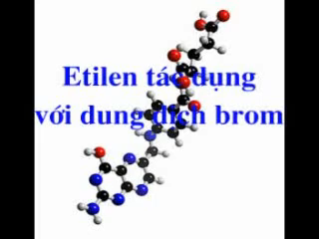
KHỞI ĐỘNG

Slide 4


KHỞI ĐỘNG
Từ thí nghiệm, chúng ta thấy rằng:
Dung dịch nước bromine mất màu ( chuyển từ màu vàng sang không màu)
2. Ethylene đã phản ứng với dung dịch Bromine/H₂O theo phản ứng cộng
Cách thức và con đường mà ethylene tác dụng với dung dịch Bromine là gì? Điều gì xảy ra trong phản ứng đó?
CƠ CHẾ PHẢN ỨNG

Slide 5


1. KHÁI NIỆM CƠ CHẾ PHẢN ỨNG
Phiếu học tập số 1: Quan sát cơ chế phản ứng ethylene với bromine và trả lời các câu hỏi trên?
a, Phản ứng của ethylene với bromine tạo trực tiếp ethylene dibromide hay qua nhiều bước?
b, Cơ chế phản ứng là gì?
c, Mũi tên cong thường được dung khi biểu diễn cơ chế phản ứng, vai trò của các mũi tên này là gì và nguyên tắc biểu diễn là gì?

Slide 6
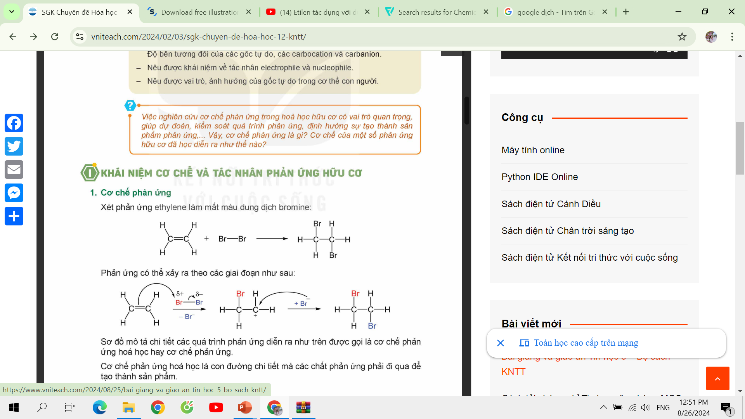
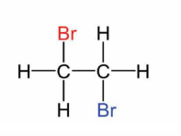
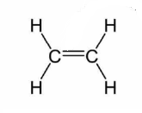
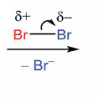
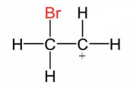
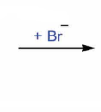
1. KHÁI NIỆM CƠ CHẾ PHẢN ỨNG
B3: Br còn lại tương tác với cacbocation trung gian tạo thành sản phẩm
B1: Br₂ tách thành 2 nguyên tử Br-Br
B2: Một nguyên tử Br gắn vào một trong liên kết C-C tạo thành cacbocation trung gian

Slide 7

1. KHÁI NIỆM CƠ CHẾ PHẢN ỨNG
1. Cơ chế phản ứng hóa học là con đường chi tiết mà các chất phản ứng phải đi qua để tạo thành sản phẩm.
2. Mũi tên cong để chỉ sự dịch chuyển cặp eletron từ trung tâm giàu eletron đến trung tâm nghèo elctron hơn.

Slide 8

2. KHÁI NIỆM CHẤT PHẢN ỨNG VÀ TÁC NHÂN PHẢN ỨNG
Phiếu học tập số 2: Thảo luận nhóm theo bàn 2 người
Nghiên cứu sách giáo khoa và trả lời các câu hỏi trên:
a, Tìm hiểu thế nào là chất phản ứng, tác nhân phản ứng?
b, Có những loại tác nhân phản ứng nào? Thế nào là tác nhân electronphile? Thế nào là tác nhân nucleophile?
c, Vận dụng thực hiện nhiệm vụ :
Cho biết trong ví dụ 1 HBr đóng vai trò tác nhân nào?
Cho biết trong ví dụ 2 C₂H₅OH đóng vai trò là tác nhân nào?

Slide 9

2. KHÁI NIỆM CHẤT PHẢN ỨNG VÀ TÁC NHÂN PHẢN ỨNG
a) Tác nhân phản ứng và chất phản ứng
- Tác nhân phản ứng: Thường là chất hữu cơ đơn giản hoặc các chất vô cơ
- Chất phản ứng: Thường là các chất phức tạp, quyết định cấu tạo sản phẩm
b) Có 2 tác nhân electronphile và tác nhân nucleophile:
- Tác nhân electronphile: Tác nhân có ái lực với electron, thường là tiểu phân mang điện tích dương.
- Tác nhân nucleophile: Tác nhân có ái lực với hạt nhân, thường là tiểu phân mang điện tích dương hoặc có cặp electron hóa trị tự do.

Slide 10
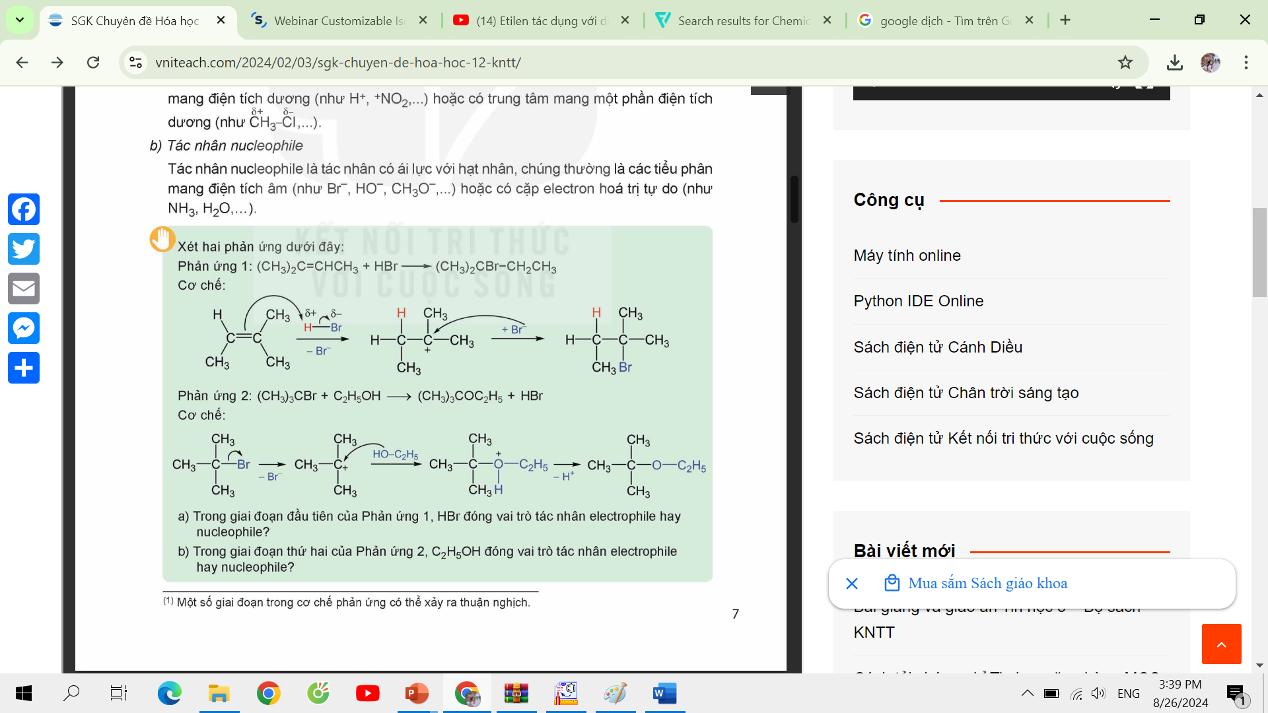
2. KHÁI NIỆM CHẤT PHẢN ỨNG VÀ TÁC NHÂN PHẢN ỨNG
HBr đóng vai trò tác nhân electronphile
C₂H₅OH đóng vai trò tác nhân nucleophile.

Slide 11

3. SỰ PHÂN CẮT LIÊN KẾT TRONG PHẢN ỨNG HÓA HỌC
Phiếu học tập số 3: Chia lớp thành 4 nhóm , 2 nhóm thực hiện 02 nhóm thực hiện nhiệm vụ tìm hiểu về phân cắt đồng li; 02 nhóm còn lại thực hiện nhiệm vụ tìm hiểu về phân cắt dị li?
Trả lời các nội dung sau:
a) Thế nào là phân cắt đồng li? Phân cắt dị li?
b) Độ bền của gốc tự do, carbocation và carbanion?

Slide 12
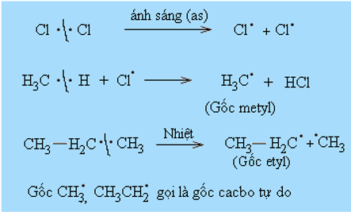

3. SỰ PHÂN CẮT LIÊN KẾT TRONG PHẢN ỨNG HÓA HỌC

Slide 13

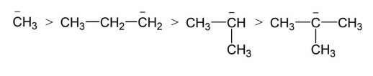
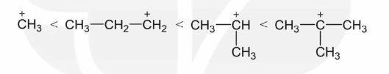
3. SỰ PHÂN CẮT LIÊN KẾT TRONG PHẢN ỨNG HÓA HỌC
b) Phân cắt dị li
- Cặp electron chung thuộc hẳn về một nguyên tử
- Sự phân cắt dị li tạo ra: Carbocation hoặc Carbanion
Carbocation: Là tiểu phân trung gian có điện tích (+) trên nguyên tử Carbon.
Carbanion: Là tiểu phân trung gian có điện tích (-) trên nguyên tử Carbon.

Slide 14

4. LUYỆN TẬP
Phiếu học tập số 4: Các nhóm thảo luận trả lời các câu hỏi sau

Slide 15

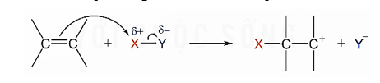

4. LUYỆN TẬP
Câu 1:
+ Phản ứng thế gốc vào nguyên tử carbon no của alkane: Phản ứng xảy ra theo cơ chế gốc, gồm ba giai đoạn chính: giai đoạn khơi mào phản ứng; giai đoạn phát triển mạch phản ứng và giai đoạn tắt mạch phản ứng.
+ Phản ứng cộng electrophile A_{E} vào nối đôi >C = C< của alkene: Phản ứng xảy ra theo hai giai đoạn chính:
Ở giai đoạn 1, liên kết đôi phản ứng với tác nhân electrophile, hình thành carbocation.
Ở giai đoạn 2, carbocation kết hợp với anion hình thành sản phẩm.

Slide 16




4. LUYỆN TẬP
Câu 2: Độ bền tương đối của các gốc tự do
Nhận xét: Độ bền tương đối của các gốc tự do phụ thuộc vào cấu trúc của chúng.
+ Các nhóm thế có khả năng làm bổ sung điện tử cho gốc tự do sẽ làm tăng độ bền gốc tự do.
+ Độ bền của gốc tự do phụ thuộc vào bậc của nguyên tử carbon chứa electron độc thân.

Slide 17



4. LUYỆN TẬP
Câu 3: Nhận xét về mối quan hệ giữa đặc điểm cấu tạo và độ bền tương đối của các carbocation
Nhận xét: Độ bền tương đối của các carbocation phụ thuộc vào cấu trúc của chúng.
+ Một carbocation sẽ bền hơn khi nó mang nhóm thế làm giảm mật độ điện tích dương C⁺.
+ Carbocation chứa nguyên tử carbon mang điện tích dương liên kết với càng nhiều nhóm alkyl thì càng bền.

Slide 18


4. LUYỆN TẬP
Câu 4: Nhận xét về mối quan hệ giữa đặc điểm cấu tạo và độ bền tương đối của các carbanion
Độ bền tương đối của một số alkyl carbanion như sau:
Nhận xét: Độ bền tương đối của carbanion phụ thuộc vào cấu trúc của chúng. Carbanion chứa nguyên tử carbon mang điện tích âm liên kết với nhiều nhóm alkyl thì kém bền hơn.

Slide 19


5. VẬN DỤNG
NỘI DUNG VỀ NHÀ: Các nhóm vè nhà thảo luận và hoàn thành nội dung sau
* Thiết kế 01 sản phẩm mô hình mô tả 01 phản ứng có sự tham gia của tác nhân electronphil bằng slide báo cáo.
* Thiết kế 01 sản phẩm mô hình mô tả 01 phản ứng có sự tham gia của tác nhân nucleophile bằng slide báo cáo.
* Thiết kế 01 sản phẩm mô hình mô tả 01 phản ứng xảy ra hiện tượng phân cắt đồng li.
* Thiết kế 01 sản phẩm mô hình mô tả 01 phản ứng xảy ra hiện tượng phân cắt dị li.
* Tìm hiểu sự ảnh hưởng của các gốc tự do gây hại cho tế bào và ADN dẫn đến sự lão hóa, bệnh tật. Quá trình oxy hóa do gốc tự do cũng có thể gây hại cho não bộ và là nguyên nhân suy giảm trí nhớ?

Slide 20


